Slide 1
определение домашнего насилия
Выполнил: Голбанов Артем Эдуардович
Научный руководитель: Кириленко Виктория Сергеевна
Группа: УГП-Г11

Slide 2
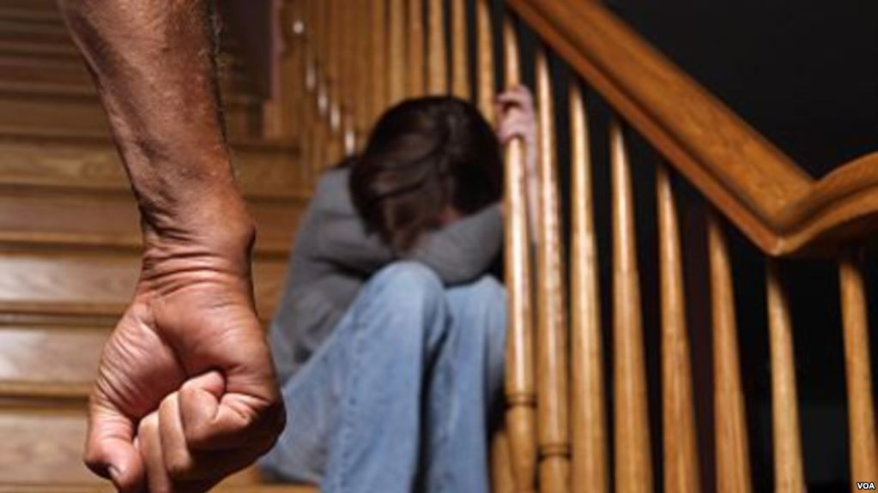
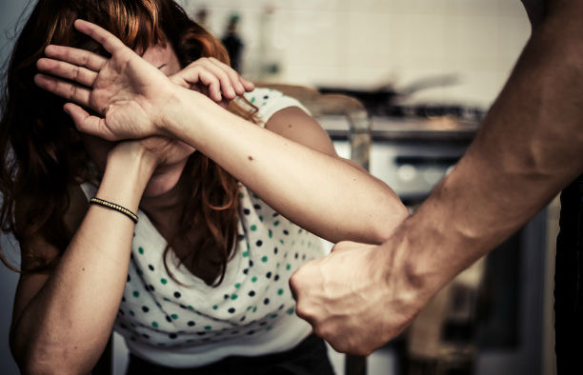
На сегодняшний день в России домашнее насилие, стало привычным укладом взаимоотношений между супругами.
Насилие в семье, в любых своих проявлениях, выступает в качестве острой социальной проблемы, так как масштабы внутрисемейных конфликтов, с каждым годом увеличиваются, разрушая при этом не только семейные ценности, но и общество в целом.

Slide 3
Вот уже на протяжении многих лет ведется упорная работа над полной ликвидацией данного явления, было принято и рассмотрено немало законодательных проектов, так Декларация принятая Генеральной Ассамблеей ООН 20 декабря 1993 года «Об искоренении насилия в отношении женщин», впервые дала определение понятию насилия над женщинами:
«Насилие в отношении женщин означает любой акт насилия, совершенный на основании полового признака, который причиняет или может причинить физический, половой или психологический ущерб или страдания женщинам, а также угрозы совершения таких актов, принуждение или произвольное лишение свободы, будь то в общественной или личной жизни»

Slide 4
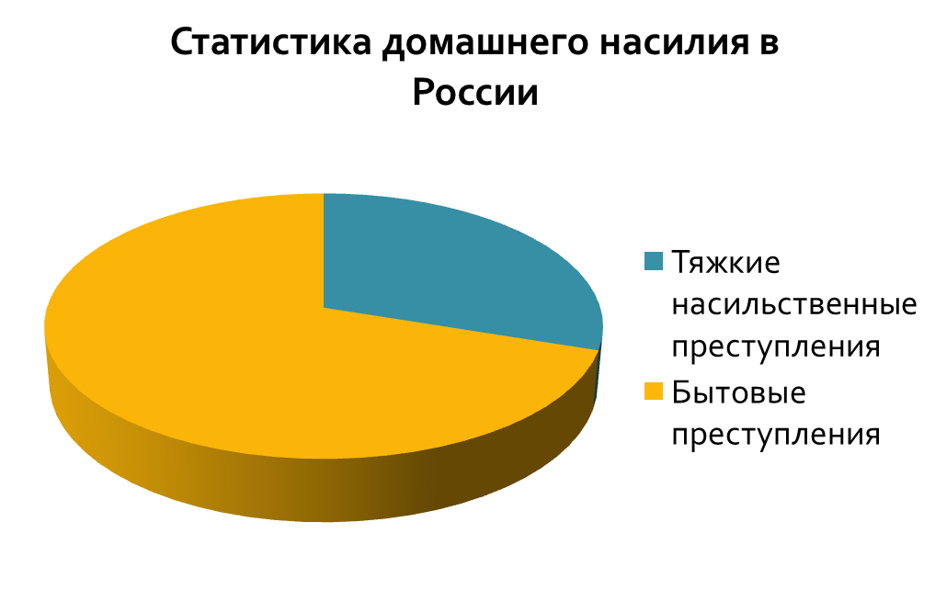
Таким образом, возникает вопрос, как вступивший в законную силу закон сможет урегулировать проблему, связанную с насилием, если по статистике в России:
В рамках ведения борьбы против насилия в семье, предпринимаются различные меры, так, например, 27 января 2017 года Государственная Дума Российской Федерации приняла в третьем чтении закон о декриминализации побоев в семье, который исключает побои в отношении близких родственников из категории уголовных преступлений к административным правонарушениям, в случае совершения проступка впервые.

Slide 5
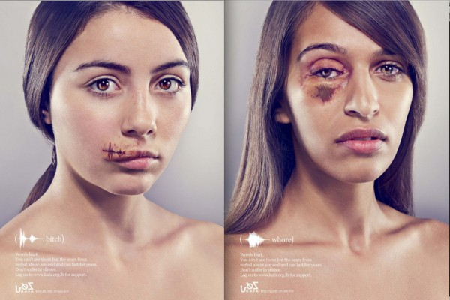
Неправительственные организации, имеющие консультативный статус при Экономическом и Социальном Совете ООН отмечают, что:
насилие в отношении женщин и домашнее насилие по-прежнему остаются одной из наиболее распространенных форм нарушения прав человека;
от 15 до 76% женщин в течение жизни подвергаются физическому и/или сексуальному насилию;
до 50% преступлений сексуального характера совершаются в отношении девочек в возрасте до 16 лет.

Slide 6
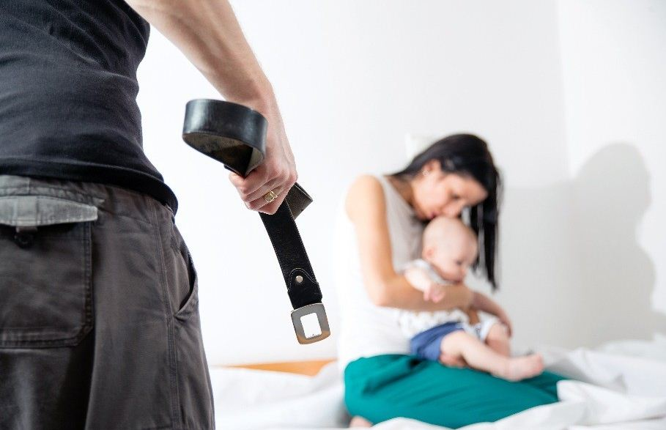
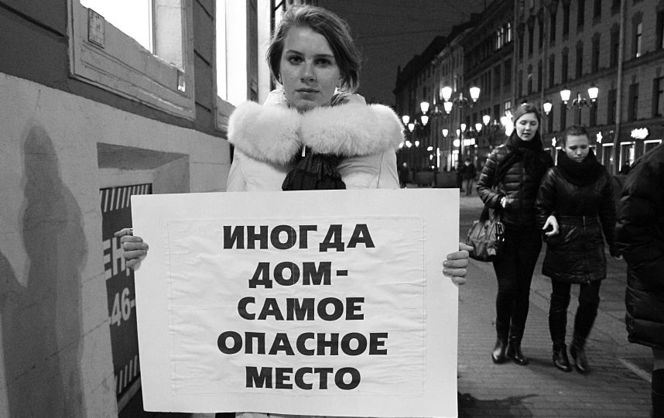
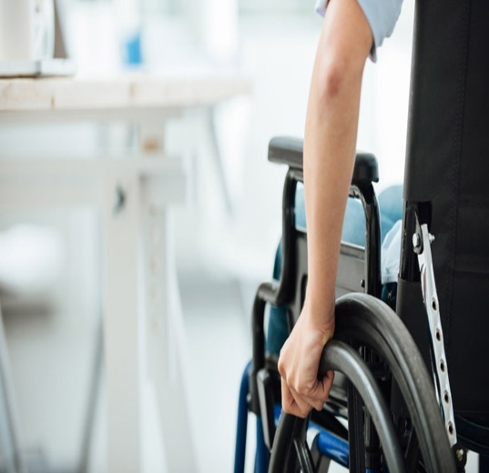
Согласно данным Совета Европы, домашнее насилие является главной причиной смертности и ухудшения здоровья жертв насилия, вплоть до причинения инвалидности женщинам в возрасте от 16 до 44 лет, что превышает количество онкологических заболеваний и дорожно - транспортных происшествий за календарный год.

Slide 7
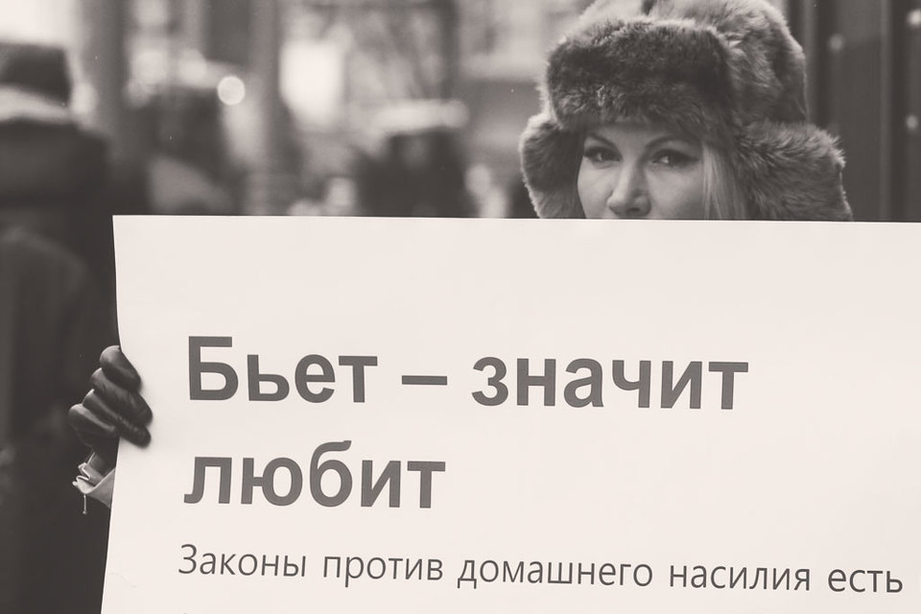
По результатам исследования проведенного под эгидой Всемирной организации здравоохранения:
каждая третья женщина (35%) в мире на протяжении своей жизни подвергается физическому или сексуальному насилию со стороны интимного партнера либо сексуальному насилию со стороны другого лица;
во всем мире 30% женщин, состоящих в отношениях, сообщают о том, что они подвергались физическому или сексуальному насилию в какой-либо форме со стороны своего партнера;
до 38% убийств женщин в мире совершается их интимными партнерами.

Slide 8
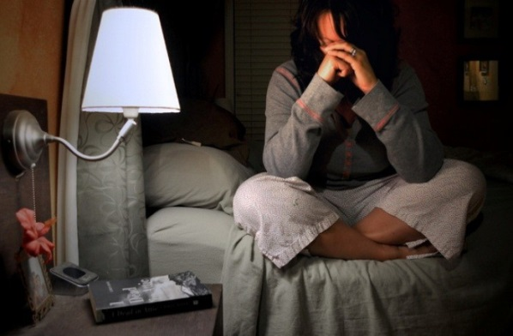
Учитывая эти обстоятельства, стоит отметить что, несмотря на все предпринимаемые меры, насилие над женщинами все еще остается широко распространенным, негативным явлением во всем мире. Сегодня на практике отмечаются факторы, способствующие непрерывному распространению повсеместного насилия в семьях, к которым можно отнести следующие:
насилие в отношении женщин зачастую усугубляется в силу ощущения чувства стыда, которое является следствием умалчивания актов насилия, совершаемых в отношении их, а так же отсутствия надежной юридической помощи;
слабой информированностью о существующих правовых нормах, в силу которых можно искоренить домашнее насилие в отношении женщины, а так же государственных институтах, деятельность которых направлена на защиту законных прав и интересов граждан.
насилие в отношении женщин характеризуется чувством вины за совершение над ней насильственных действий, сводя все происходящее к тенденции, которая существует во многих семьях, что, так или иначе, приводит к привыканию;

Slide 9
Таким образом, необходимо отметить, что данные аспекты выступают в качестве барьера в реализации самозащиты и достижения равноправия.

Slide 10
Для уменьшения количества преступлений на бытовой почве, необходимо осуществить следующие мероприятия:
разработать политику по пресечению половой дискриминации в обществе;
осуществление мероприятий, направленных на коррекцию семейных отношений, посредством социально-просветительского воспитания, агитации, пропаганды через информационное пространство;
создать программу по оказанию юридической, психологической, медицинской поддержки жертвам насилия, учитывая самосознание женщины и динамику развития ситуаций, оказывающих психотравмирующее воздействие на психику жертвы;

Slide 11
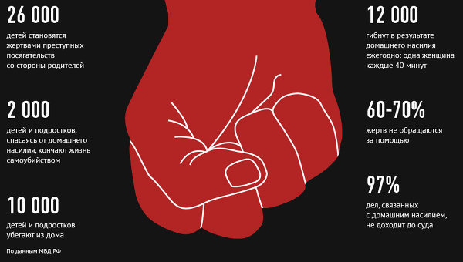
создать законодательную систему взаимосвязанных и скоординированных мер, осуществляемых государственными органами власти, для преимущественного устранения криминогенных факторов насилия в семье;
взаимодействие органов власти с негосударственными общественными организациями для эффективного противодействия бытовому насилию;
осуществление ранней профилактики органами власти, а так же разработка специализированных подразделений, компетенция которых будет направлена на предупреждение и предотвращение бытового насилия.

Slide 12
СПАСИБО ЗА ВНИМАНИЕ!

